Slide 1
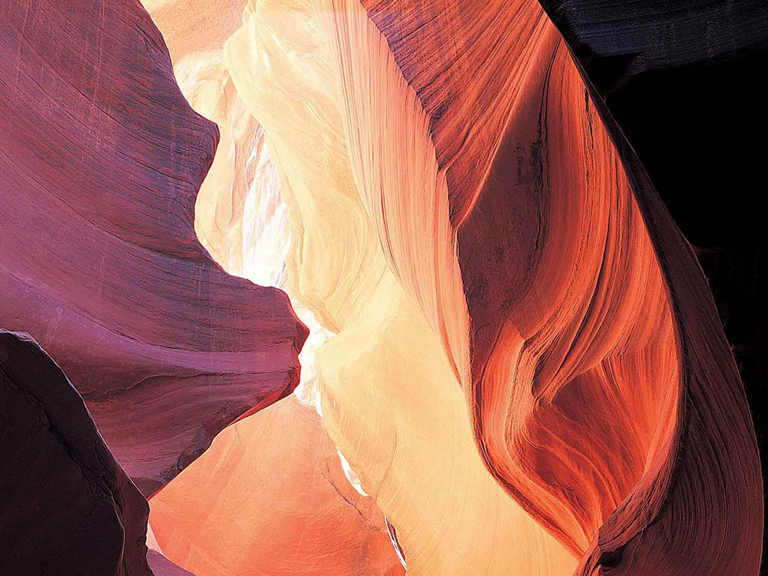


à l’écoute du marteau
V. Labbé DISN / ISE J.M. Angel DGR / OEG B. Tourlière DGR / OEG F. Boulahya DISN / ISR A. Benaichouche DRP / RSV P. Perrier DISN / ISR N. Mauroy DISN / IDG

Slide 2

écouteR pour mieux servir
Hypothèse de départ : « il existe un ‘signal temps réel’ de la prospection minière mondiale sur le web et les réseaux sociaux et on peut le capter »
Compléter les outils de veille
Articles scientifiques & web
Bases de données privée et payantes
Changer de méthode et compléter les outils de veille
Nouvelle source d’information : les réseaux sociaux
Écoute automatisée et permanente
Analyse statistique & machine learning
Offrir des services innovants de demain
carte mondiale d’activité de prospection minière
palmarès des substances minérales les + recherchées
Prédiction des prochaines « ruées »
Se positionner comme acteur de l’intelligence économique dans le domaine de la prospection minière
Aucune autre solution existante
BRGM SERVICE GÉOLOGIQUE NATIONAL WWW.BRGM.FR

Slide 3


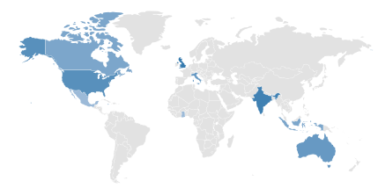
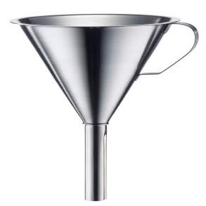

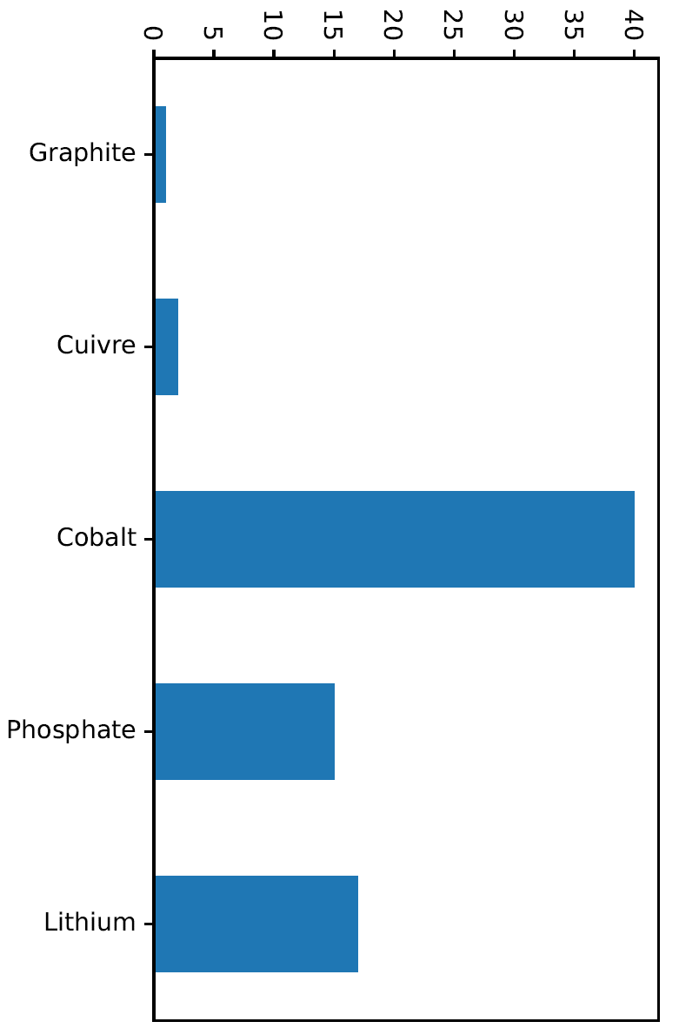





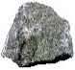



un outils d’aide à la veille
Exploration minière
où ?
quels ?
quoi ?
qui ?
BRGM SERVICE GÉOLOGIQUE NATIONAL WWW.BRGM.FR

Slide 4
Ecouter les gazouillis du marteau
Capter les tweets
où ?
quels ?
quoi ?
qui ?
BRGM SERVICE GÉOLOGIQUE NATIONAL WWW.BRGM.FR

Slide 5

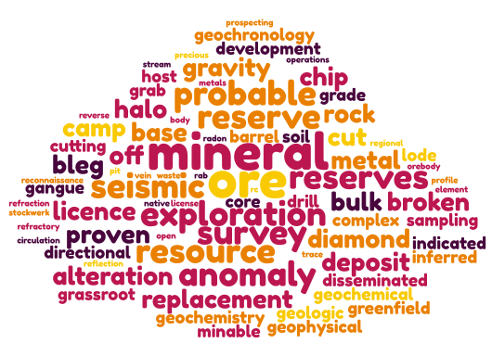
Ecouter les gazouillis du marteau
Capter les tweets
Surveiller une sources d’informations complémentaire : Twitter
Ré-utilisation d’une brique logicielle développée au BRGM (projet SURICATE-NAT)
En anglais
Filtrage à partir d’une large liste de mots clé
Intuition sous-jacente : « certains géologues qui font de la prospection aujourd’hui laissent des traces de leur activité sur le web et les réseaux sociaux »
Permet de récupérer les ‘signaux faibles’
Ramène beaucoup de ‘bruit’
Le flux :
100 000
Tweets collectés par semaine
Nuage des mots clés utilisés
BRGM SERVICE GÉOLOGIQUE NATIONAL WWW.BRGM.FR

Slide 6
Quels tweets ?
Détecter les tweets pertinents
où ?
quels ?
quoi ?
qui ?
BRGM SERVICE GÉOLOGIQUE NATIONAL WWW.BRGM.FR

Slide 7

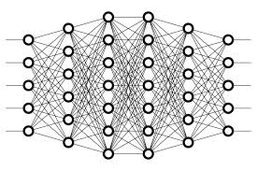


Détecter les tweets pertinents
Construction du filtre : méthode itérative
BRGM SERVICE GÉOLOGIQUE NATIONAL WWW.BRGM.FR

Slide 8
Détecter les tweets pertinents
Itération n°1
Critère initial de sélection des tweets : maximiser le nombre de mots clé / tweet
Sélection des 500 premiers tweets sur un échantillon d’environ 186 000 tweets
A chaque itération, l’expert géologue doit juger le résultat pour chaque tweet : PERTINENT ou NON
Exemples de tweets pertinents
« Globex Mining Acquires Large Silver Exploration Licence in Saxony, Germany »
« OK2 Minerals discovers Large Zones of High Grade Copper-Gold Mineralization at Kinskuch Lake »
« Jourdan Discovers Lithium Mineralization »
Verdict du géologue :
10%
Pourcentage de tweets pertinents dans les 500 sélectionnés
BRGM SERVICE GÉOLOGIQUE NATIONAL WWW.BRGM.FR

Slide 9
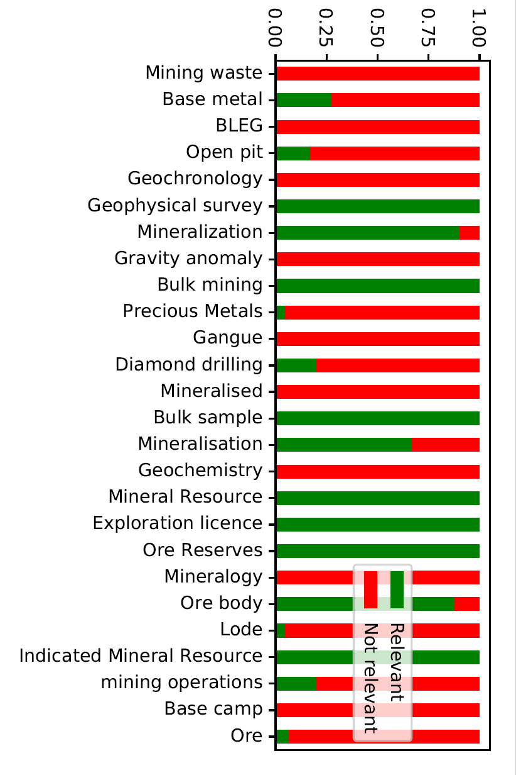
Détecter les tweets pertinents
Itération n°2
Machine Learning basé sur les 500 premiers tweets tagués
Sélection des 500 tweets estimés les + pertinents par le modèle (sur env. 7500 tweets « positifs » = 4%)
Verdict du géologue :
30%
Pourcentage de tweets pertinents dans les 500 sélectionnés
Corrélation entre les mots clé et la pertinence des tweets
BRGM SERVICE GÉOLOGIQUE NATIONAL WWW.BRGM.FR

Slide 10
Détecter les tweets pertinents
Itération n°3
Machine Learning basé sur les 1000 premiers tweets tagués
Sélection des 500 tweets estimés les + pertinents par le modèle (sur env. 2500 tweets « positifs » = 20%)
Progression des résultats
Verdict du géologue :
45%
Pourcentage de tweets pertinent dans les 500 sélectionnés
BRGM SERVICE GÉOLOGIQUE NATIONAL WWW.BRGM.FR

Slide 11
Où ?
Identifier les localisations
où ?
quels ?
quoi ?
qui ?
BRGM SERVICE GÉOLOGIQUE NATIONAL WWW.BRGM.FR

Slide 12
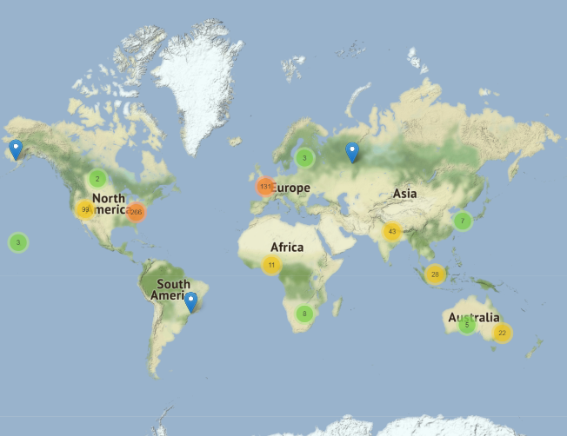
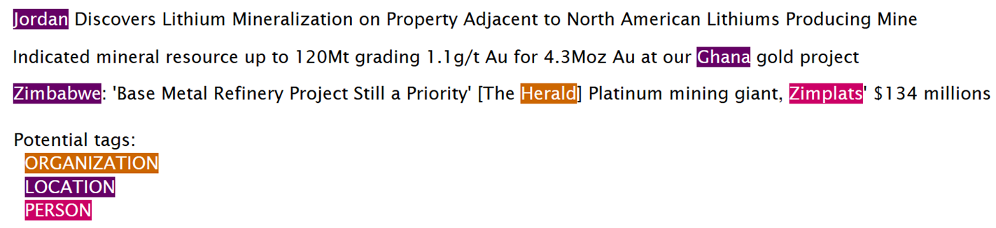
Où ?
Identifier les localisations
Comment associer un lieu à un tweet ?
A partir des coordonnées du tweet (< 1% activé)
A partir du texte
Extraire un lieu d’un texte
Utilisation d’un outil open source : NER « Named Entity Recognizer »
Très complet : référence mondiale (en, fr, es…)
Basé sur le machine learning & analyse sémantique
développé par Stanford
Identifie des entités : PERSON, ORGANIZATION, LOCATION
Exemples:
Carte des tweets géo-localisés
Taux de réussite de NER :
50%
Pourcentage de tweets dont NER a extrait au moins 1 lieu sur 2019 tweets
BRGM SERVICE GÉOLOGIQUE NATIONAL WWW.BRGM.FR

Slide 13
Quoi ?
Identifier les substances recherchées
où ?
quels ?
quoi ?
qui ?
BRGM SERVICE GÉOLOGIQUE NATIONAL WWW.BRGM.FR

Slide 14
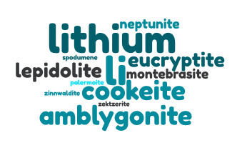
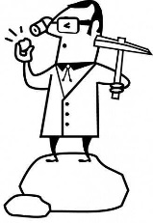
Quoi ?
Identifier les substances recherchées
Pour chaque substance surveillée
Ensemble de mots clé & abréviations
Recherche dans le texte des tweets
Correspondance approchée des mots clés
Paramètre : seuil de sensibilité
Nombre de tweets / substance
Exemple : mots clé liés au lithium
Nombre de tweets
5%
Présentant un mot clé explicite relatif à une substance
Résultats sur un échantillon de 2190 tweets
BRGM SERVICE GÉOLOGIQUE NATIONAL WWW.BRGM.FR

Slide 15
Qui ?
Identifier les entreprises impliquées
où ?
quels ?
quoi ?
qui ?
BRGM SERVICE GÉOLOGIQUE NATIONAL WWW.BRGM.FR

Slide 16
Qui ?
Identifier les entreprises impliquées
Automatiser la recherche manuelle sur le web ?
API
Google OK
LinkedIn KO
Facebook KO
Explorer d’autres stratégies
« Projet industriel » initié avec un groupe d’étudiants de l’Université d’Orléans (LIFO)
Exploiter le graphe social…
BRGM SERVICE GÉOLOGIQUE NATIONAL WWW.BRGM.FR

Slide 17
un outils d’aide à la veille
Bilan provisoire
où ?
quels ?
quoi ?
?
qui ?
BRGM SERVICE GÉOLOGIQUE NATIONAL WWW.BRGM.FR

Slide 18

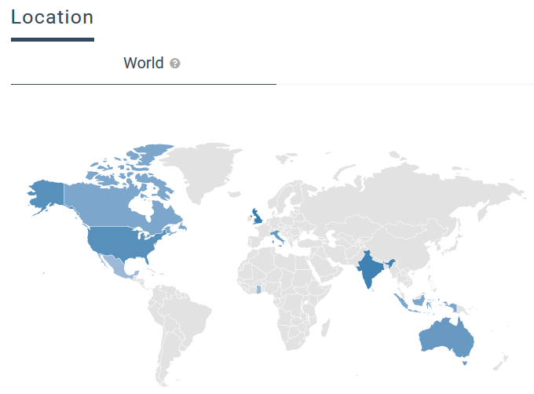
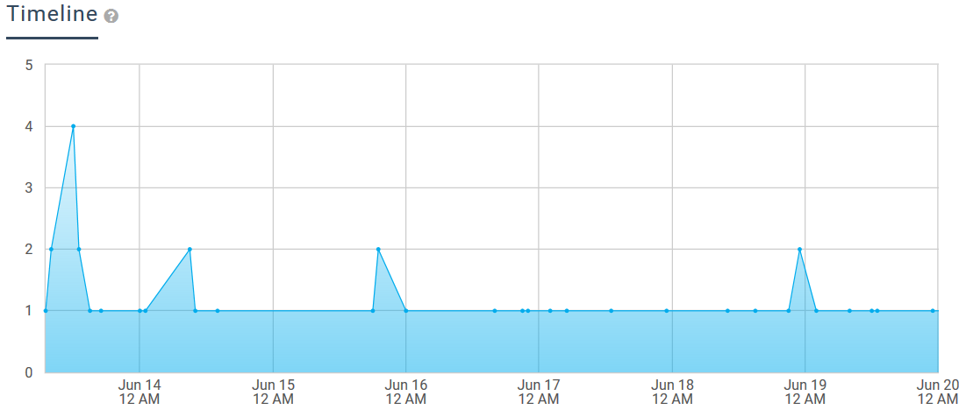
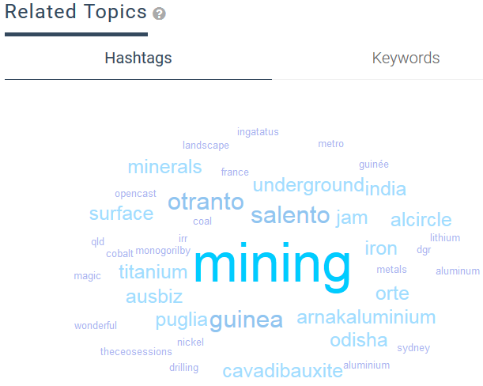
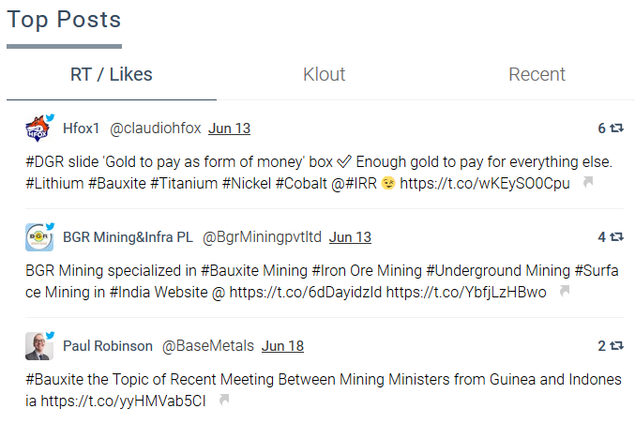
un outils d’aide à la veille
Demain
BRGM SERVICE GÉOLOGIQUE NATIONAL WWW.BRGM.FR

